Slide 1


PIU (Pump It Up)
Игра-качалка, созданная учеником 2 курса Яндекс Лицея Антоновым Юрием

Slide 2


Смысл игры
Смысл заключается в прокачке своего персонажа, чтобы в конце концов прокачать его до максимума.
2

Slide 3




Использованные технологии
03
3

Slide 4
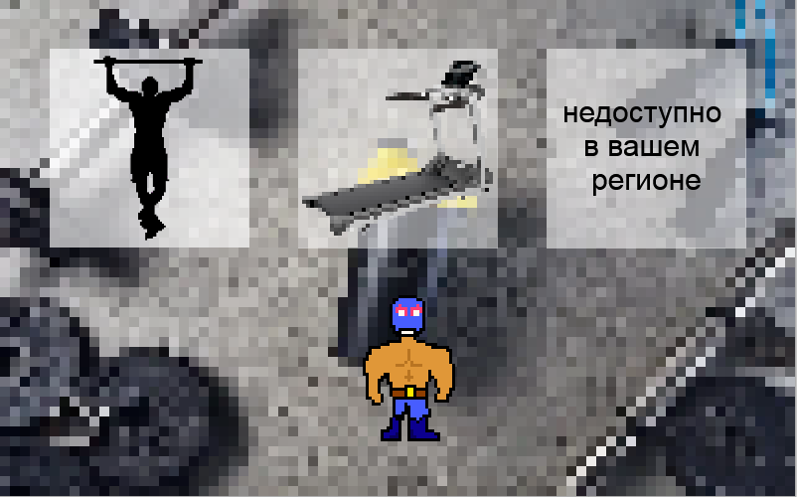
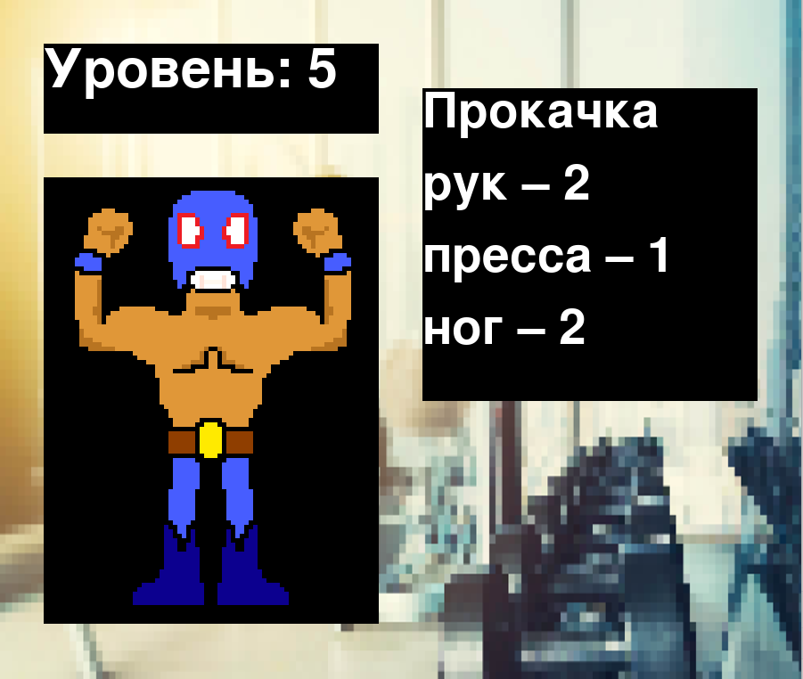


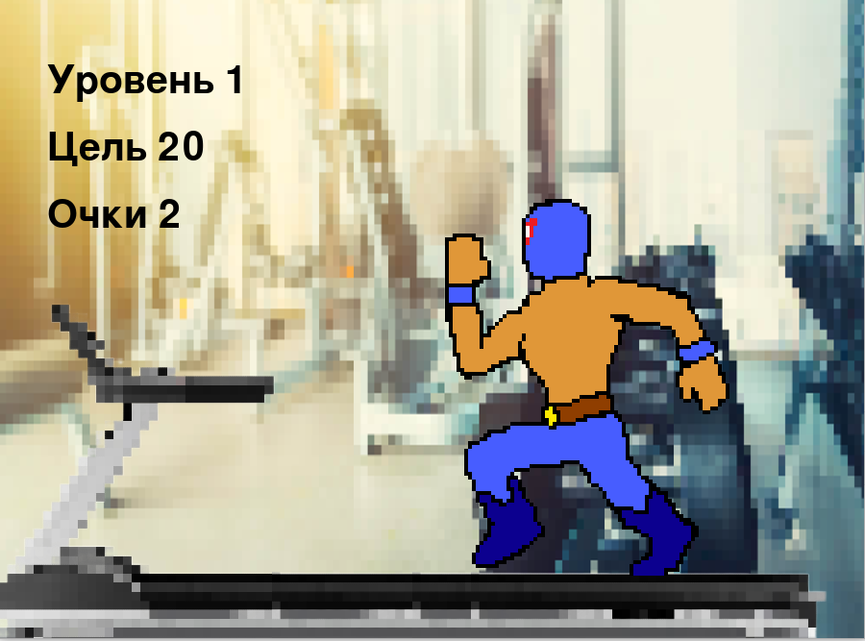

Slide 5
В проекте участвовали
Тимлид: Антонов Юрий
Главный разработчик: Антонов Юрий
Главный художник: Антонов Юрий
Главный спонсор: Антонов Юрий
5

